Slide 1
Θετικά σημάδια από την προσέλκυση Ξένων Άμεσων Επενδύσεων (FDI)

Slide 2
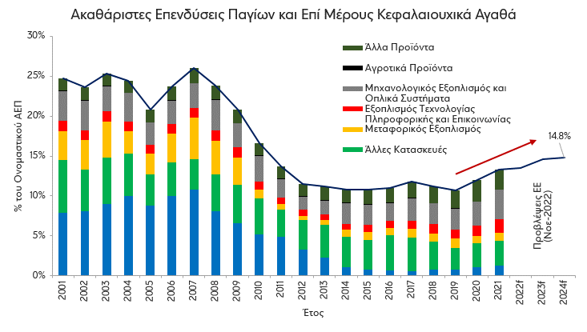
Θετικά σημάδια από τη σύνθεση των επενδύσεων
Πηγή: AMECO, Eurobank Research

Slide 3
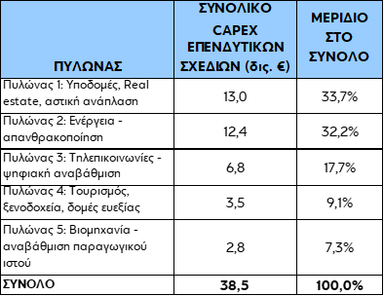
Αναμενόμενες επενδύσεις στους 5 πυλώνες μεσοπρόθεσμα
Πηγή: Eurobank Research
Πηγή: Eurobank Research

